Slide 1
Презентация 6-а класса МОУ СОШ №2 г. Углича на тему «Умная дорога в школу» 2019г.

Slide 2
Чтоб жить, не зная огорченья, Чтоб бегать, плавать и летать, Ты должен правила движенья Всегда и всюду соблюдать!

Slide 3
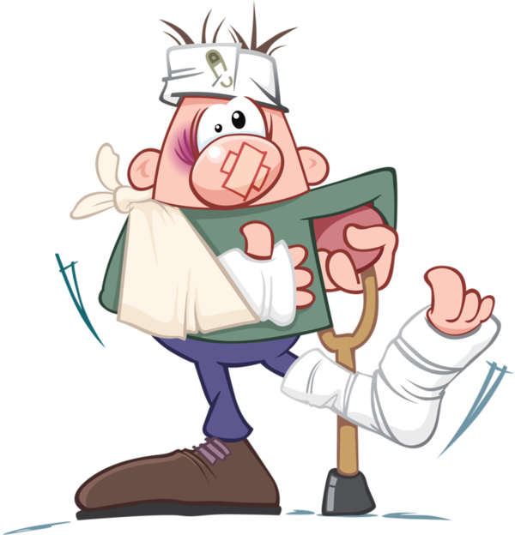
Причины несчастных случаев и аварий на улицах и дорогах
Переход дороги в неположенном месте
Неподчинение сигналам регулирования
Ходьба по проезжей части по
направлению движения транспорта
Неожиданный выход на проезжую часть
дороги из-за стоящего транспорта,
Сооружений, зеленых насаждений
Игра на проезжей части

Slide 4
Когда спешишь ты в школу, Опаздываешь очень, А может, и не очень, А может быть, чуть-чуть, Одно ты помнить должен: Средь всех дорог на свете Ты выбирай, конечно, Лишь безопасный путь.

Slide 5
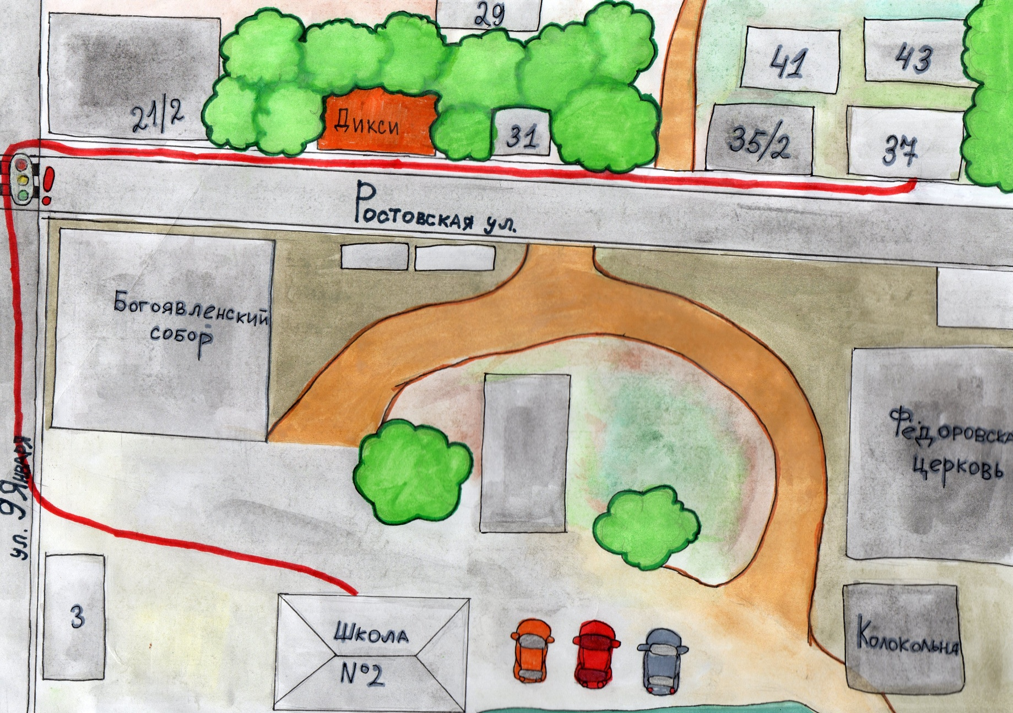
Моя дорога в школу

Slide 6
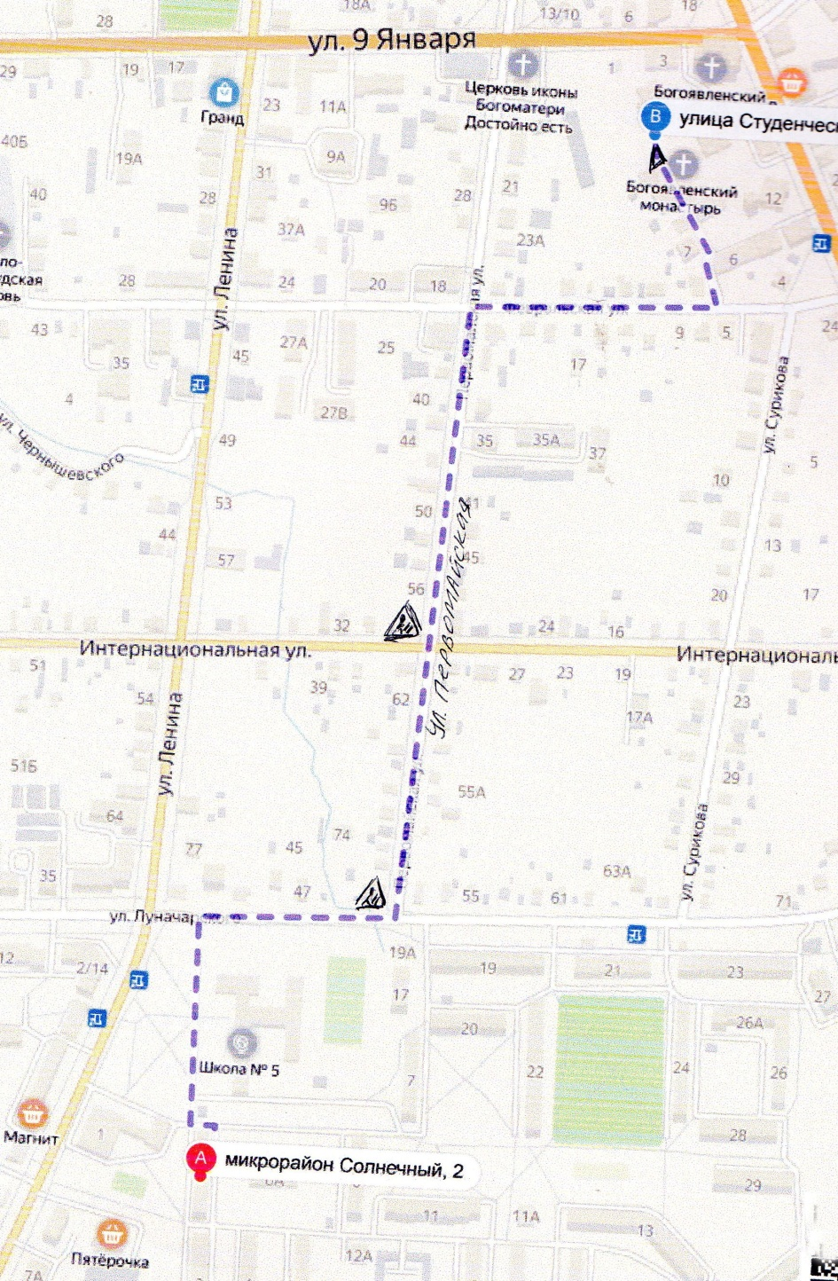
Я иду этим путём

Slide 7
Мой маршрут от дома до школы

Slide 8
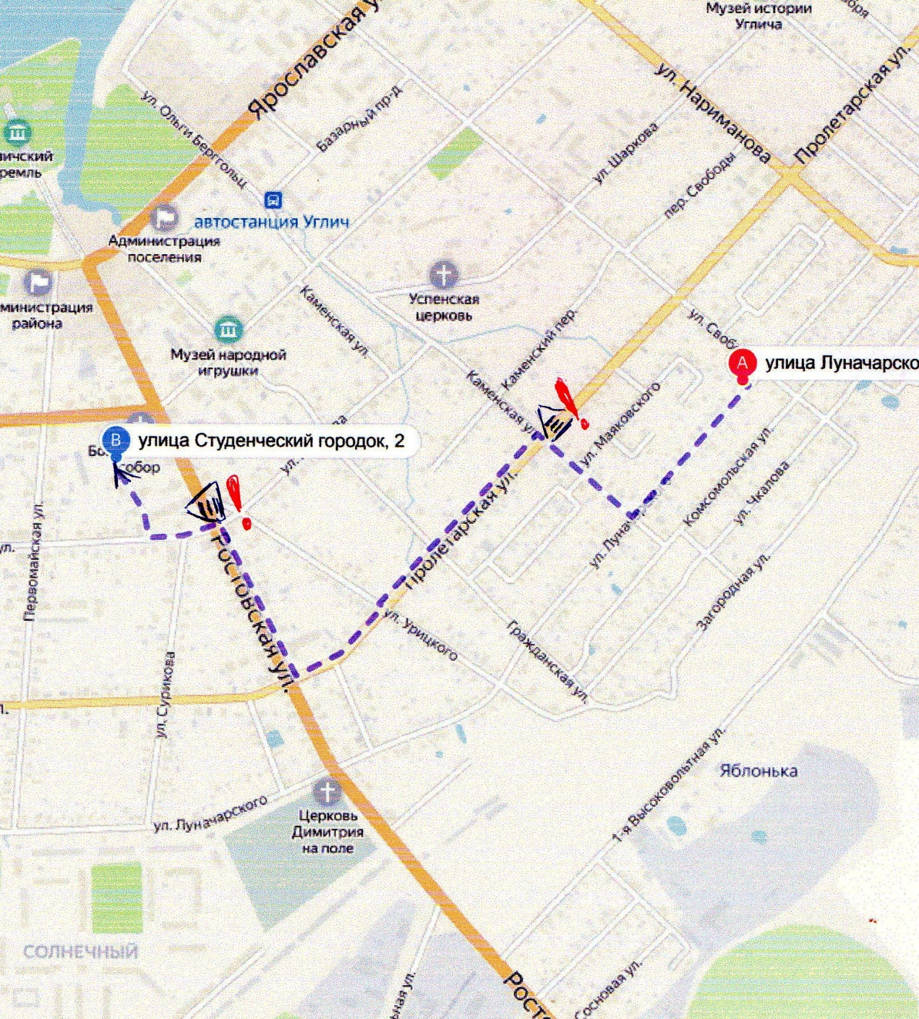
Вот моя дорога в школу

Slide 9
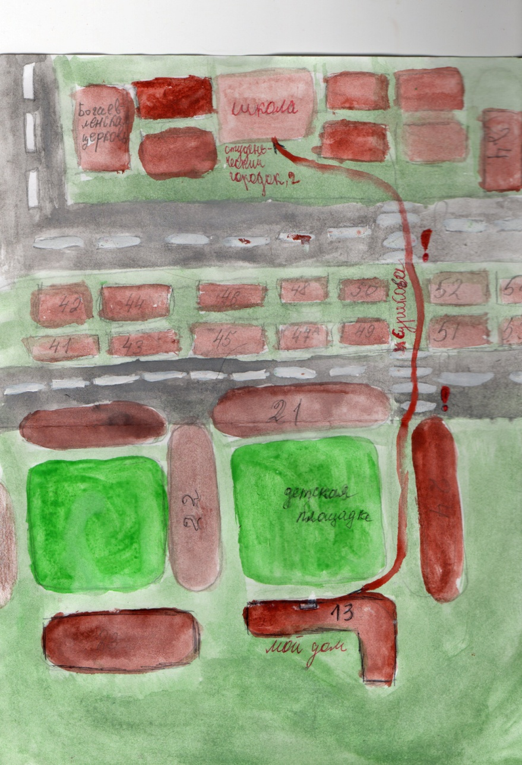
Мы часто ходим
в школу вместе

Slide 10
Советы по ПДД для друзей
Если ты гуляешь просто,
Все равно вперед смотри.
Через шумный перекресток
Осторожно проходи!
Переход при красном свете-
Запрещается!
При зеленом даже детям-
Разрешается!

Slide 11
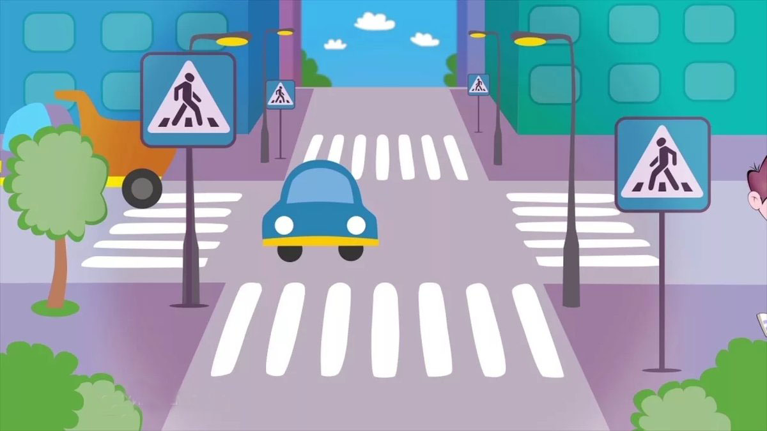
Переходите дорогу только по пешеходному переходу.

Slide 12
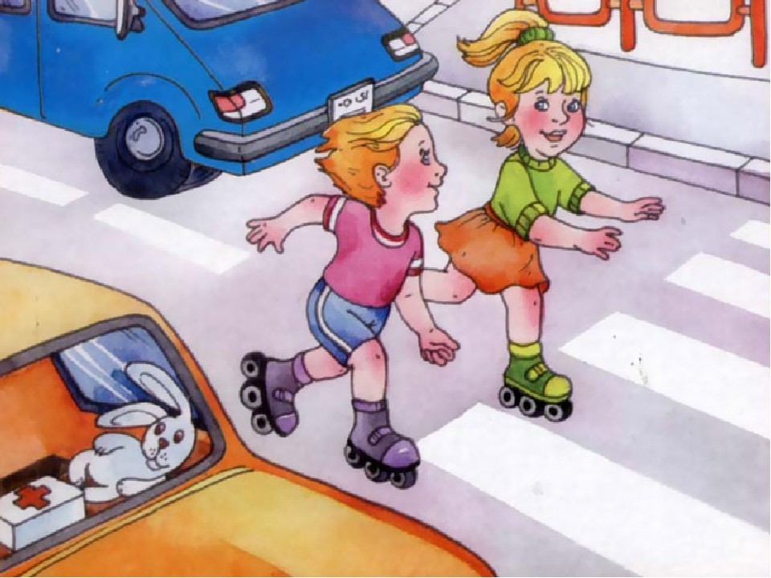
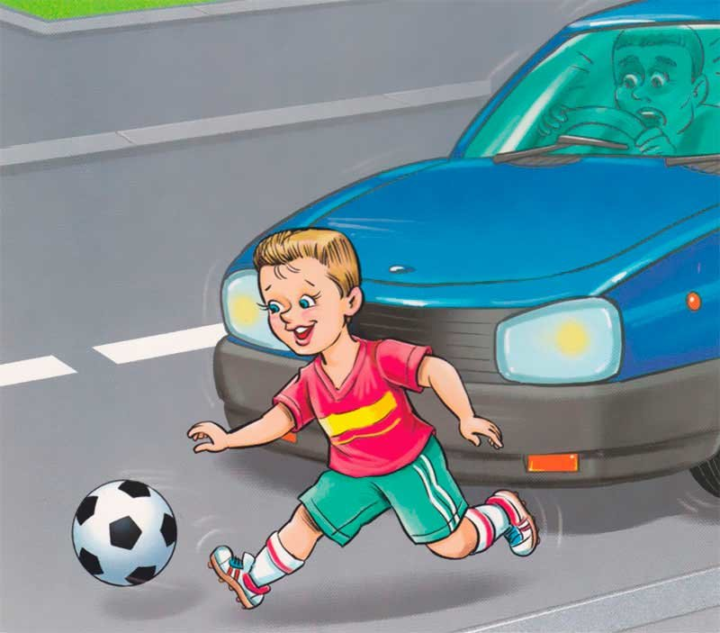
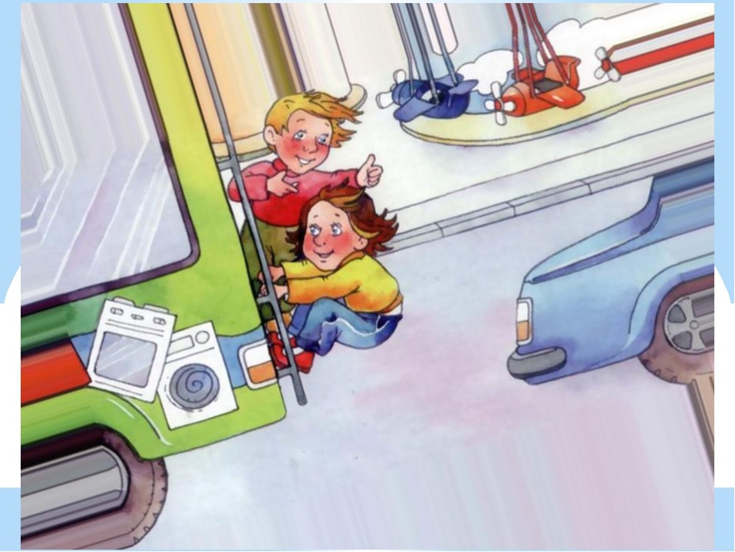
Чтоб не было несчастья, Запомните , друзья,
Что на проезжей части играть нельзя!

Slide 13
На улице будьте внимательны,
дети! И твердо запомните правила
эти !!!

Slide 14
Девиз у нас есть
нужный : «Чтоб проблем не знать, Правила дорожного движения Надо с детства соблюдать!»

Slide 15
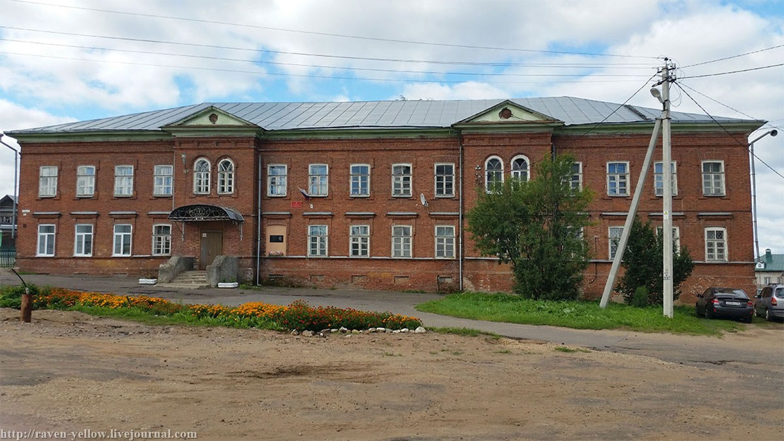
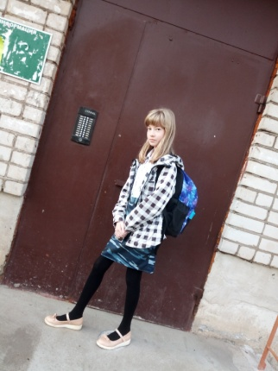
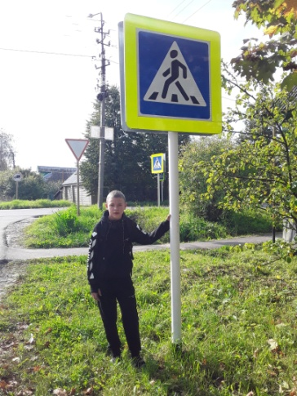
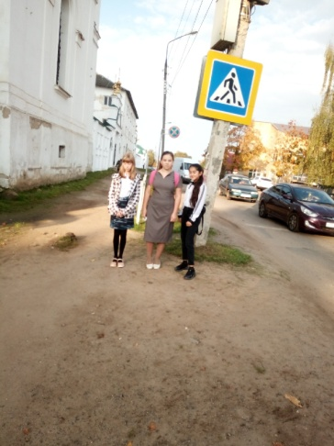
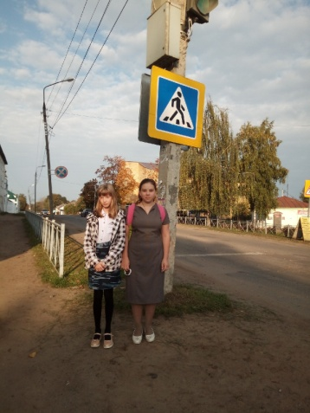
Желаем вам счастливого пути!

